Slide 1

Aplicaciones Móviles
Domiciano RIncón
Ingeniería Telemática
INGENIERÍA DE SISTEMAS
Diseño de medios interactivos

Slide 2
Leer y escribir datos de Views
Android

Slide 3
Views de uso común
Button
1. Leer el texto de un botón
String texto = b.getText().toString();
En la variable texto queda lo que está escrito en el botón
2. Escribir texto de un botón
b.setText("Hola");
El botón pasa a tener el texto “Hola”

Slide 4
Views de uso común
EditText
1. Leer el texto de un botón
String texto = et.getText().toString();
En la variable texto queda lo que está escrito en el EditText
2. Escribir texto de un botón
et.setText("Hola");
El EditText pasa a tener el texto “Hola”
3. Escribir el hint
et.setHint("Escriba su numero");
El consejo del editText cambia a “Escriba su numero”

Slide 5
Views de uso común
ImageView
1. Cargar una imagen a partir de un recurso
iv.setImageResource(R.drawable.imagen);
2. Cargar una imagen a partir de un archivo (Requiere permisos)
Bitmap m = BitmapFactory.decodeFile(Environment.getExternalStorageDirectory()+"/foto.jpg");
iv.setImageBitmap(m);

Slide 6
Views de uso común
Checkbox
1. Leer estado del checkbox
cb.isChecked()
2. Escribir estado del checkbox
cb.setChecked(true);
Esto hace que el Checkbox quede seleccionado

Slide 7
Views de uso común
RadioButton/RadioGroup
1. Leer estado del radioGroup
int id = rg.getCheckedRadioButtonId();
switch (id){
case R.id.mas:
//Hacer algo
break;
case R.id.fem:
//Hacer algo
break;
}

Slide 8
Views de uso común
DatePicker
1. Leer la fecha
int anho = dp.getYear();
int mes = dp.getMonth();
int dia = dp.getDayOfMonth();
Tenga en cuenta que el método getMonth() devuelve número entre 0 y 11.

Slide 9
Fragments
Android

Slide 10
Fragments
Representa una parte o comportamiento de la interfaz de una activity. De esta forma una Activity se puede componer de Fragments.
Tiene también dos partes: JAVA y XML.

Slide 11
Fragments
En XML se debe cargar un contenedor de fragments llamado FrameLayout
<FrameLayout
android:layout_width="wrap_content"
android:layout_height="wrap_content"
android:id="@+id/contenido"
/>

Slide 12
Fragments
Luego, puede cargar cualquier fragment en el contenedor de la siguiente forma
FragmentA fragmentA = new FragmentA();
FragmentManager fragmentManager = getSupportFragmentManager();
FragmentTransaction transaction = fragmentManager.beginTransaction();
transaction.replace(R.id.contenido, fragmentA);
transaction.commit();

Slide 13
Fragments
FRAGMENT
La forma los fragments más usuales es con barra inferior de navegación

Slide 14
Fragments
FRAGMENT
O con Menú estilo hamburguesa

Slide 15
Fragments
FRAGMENT
O con Menú estilo hamburguesa
Menu
Notificaciones
Feed

Slide 16
Fragments
Los datos generados por un fragment pueden ser enviados a la actividad. O pueden ser enviados a otro fragment, pero siempre el intermediario es la actividad.
ACTIVITY
Fragment
A
Fragment
B

Slide 17
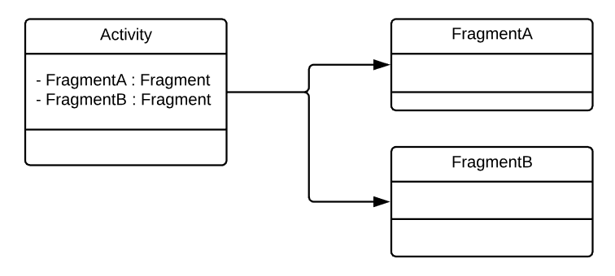
Fragments
De este modo se deben aplicar técnicas de inversión de control para enviar información del fragment A a la actividad.

Slide 18
Fragments
Para enviar la información de la actividad al fragment se usa un bundle.
Bundle bundle = new Bundle();
bundle.putString("data","Prueba");
fragmentB = new FragmentB();
fragmentB.setArguments(bundle);
FragmentManager fragmentManager = getSupportFragmentManager();
FragmentTransaction transaction = fragmentManager.beginTransaction();
transaction.replace(R.id.contenido, fragmentB);
transaction.commit();

Slide 19
Fragments
Para enviar la información de la actividad al fragment se usa un bundle.
@Override
public View onCreateView(...) {
...
Bundle bundle = this.getArguments();
...
}

Slide 20
Ejercicio
Android

Slide 21
Ejercicio aplicaciones
Cree un menú custom en el que tenga dos botones que al pulsarlos, pueda ver dos fragmentos, el A y el B.
A
B
A
A
B
B

Slide 22

Ejercicio aplicaciones
El fragmento A recibe una URL de una imagen. Al pulsar el botón “ver”, inicia la descarga de una foto y cuando termine, la foto es mostrada en el fragment B.
A
URL
A
B
Ver
B

Slide 23
Ejercicio aplicaciones
En el fragment A, encárgese de descargar la foto y asignar una ruta en el teléfono para guardarla.
A
URL
A
B
Ver
B

Slide 24
Ejercicio aplicaciones
Este path envíelo del fragment A al fragment B, para que este finalmente lo cargue
A
URL
A
B
Ver
B

Slide 25
Ejercicio aplicaciones
Pista!
No olvide declarar los permisos en el manifest para internet y lectura-escritura del almacenamiento
Tenga en cuenta que debe pedir los permisos de lectura-escritura en tiempo de ejecución.
A
URL
A
B
Ver
B
ActivityCompat.requestPermissions(this, new String[]{
Manifest.permission.WRITE_EXTERNAL_STORAGE,
Manifest.permission.READ_EXTERNAL_STORAGE
}, 11);

